Slide 1
TÌM HIỂU ENUM TRNG JAVA
Nguyễn Thị Lan Phương
Đào Đức Nhã

Slide 2
Khái niệm
Kiểu dữ liệu Enum gần giống với kiểu dữ liệu Array, nhưng các phần tử có thể bổ sung thêm các phương thức. Enum là 1 kiểu dữ liệu liệt kê. Giúp bạn tổ chức dữ liệu khoa học hơn, code được trong sáng dễ hiểu hơn.
Enum là một kiểu giá trị tùy chỉnh được lưu trong stack và được khởi tạo từ 0.
Enum nằm trong gói java.lang.Enum.
Trong Java, Enum không hỗ trợ kế thừa

Slide 3
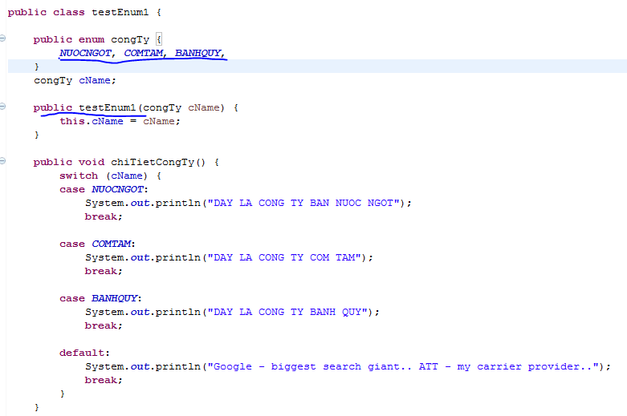
Khái niệm
Enum là kiểu dữ liệu liệt kê. Giúp bạn tổ chức dữ liệu khoa học hơn, code được trong sáng dễ hiểu hơn.
class testEnum: có thuộc tính congTy chứa một danh sách các kiểu cho công ty
Sử dụng enum trong trường hợp này khá hay==> giúp cho người lập trình quy định được danh sách các giá trị cho công ty mà không cần phải quy định trong phần khởi tạo get(), set() cho thuộc tính cName

Slide 4
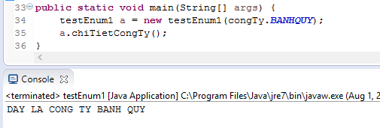
Khái niệm
tạo ra được 1 đối tượng với giá trị nằm trong enum được quy định trước và không cần phải nhập vào bằng tay tránh sai kiểu định dạng

Slide 5
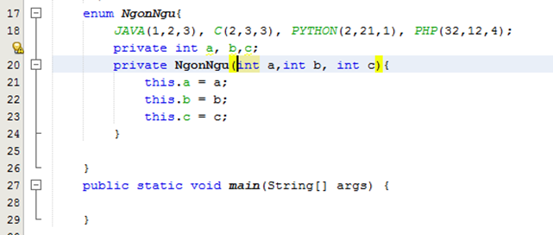
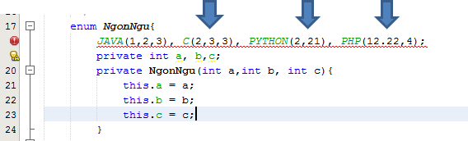
Thành phần của enum
Có thể có nhiều values cho từng thành phần của kiểu enum đó,và số lượng các values của mỗi thành phần là phải là như nhau, và cùng kiểu dữ liệu

Slide 6
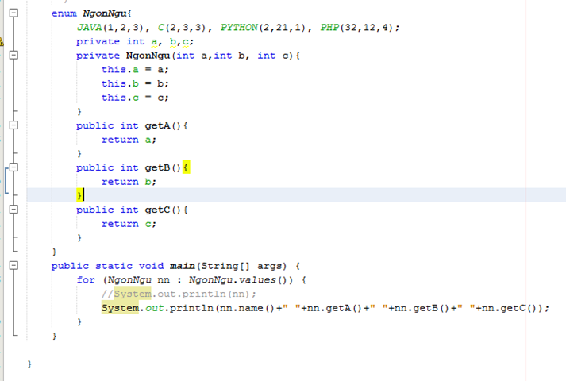
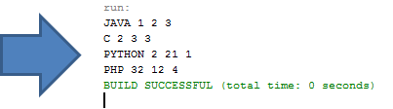
Thành phần của enum
Kết quả khi có nhiều values của từng thành phần trong enum

Slide 7
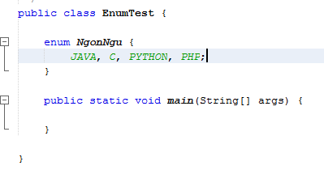
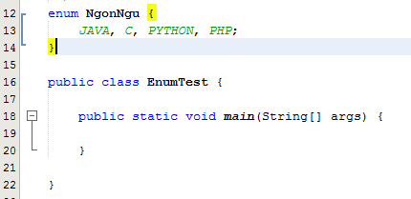
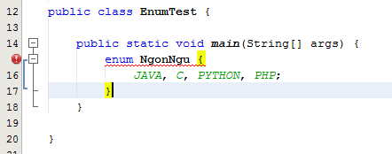
Nên đặt enum ở đâu?
-Có thể đặt enum ở trong và ngoài lớp
-Nhưng nó không thể đặt trong hàm

Slide 8
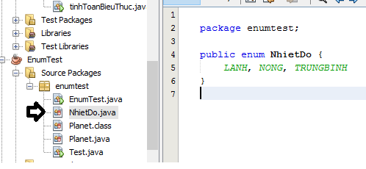
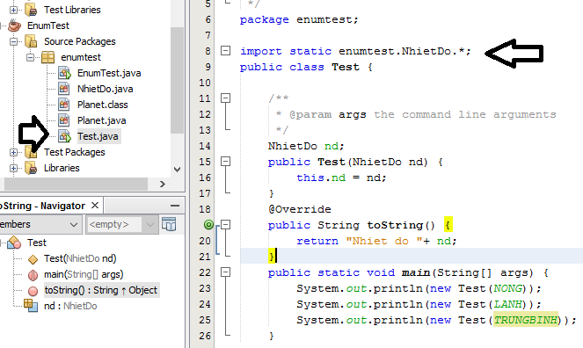
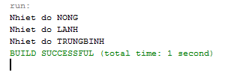
Nên đặt enum ở đâu?
Ta có thể import static một enum trong cùng một namespace với class và sử dụng enum đó như bình thường

Slide 9
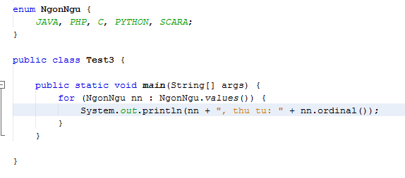
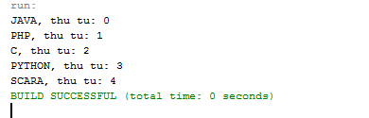
In ra các thành phần trong enum
Ta có thể in ra thứ tự của từng thành phần của enum

Slide 10
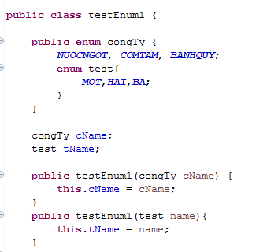
Enum trong Enum
Có thể tạo enum trong enum. Enum test được xem như là một giá trị của congTy
Trong class testEnum1 buộc phải có thêm trường tName có kiểu là test để định nghĩa cho đầy đủ các giá trị trong enum congTy

Slide 11
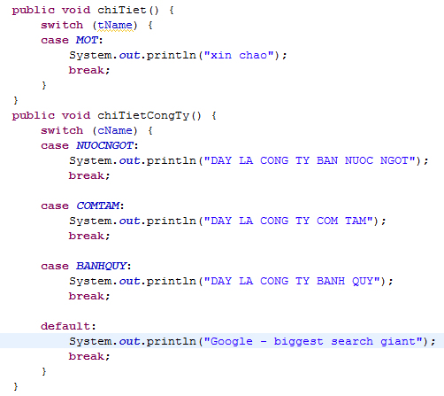
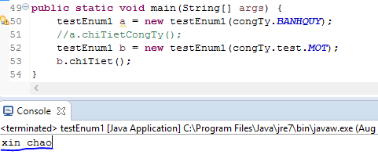
Enum trong Enum

Slide 12
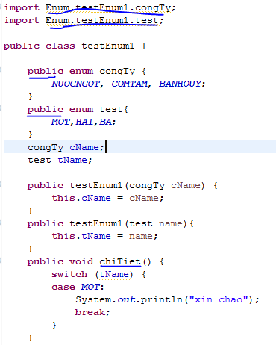
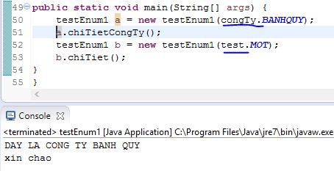
Một class chứa nhiều enum:

Slide 13
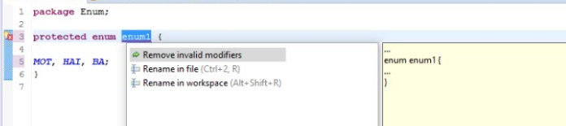
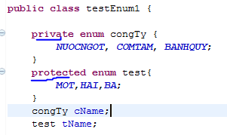
Enum nằm ngoài class
khi enum không thuộc class thì không chứa static, final , abstract, protected , or private nếu không trình biên dịch sẽ báo lỗi
khi enum nằm trong class thì được quyền dùng các modifier

Slide 14
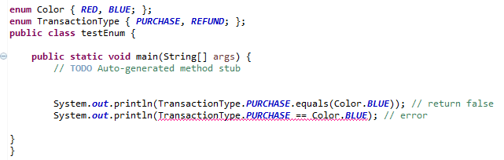
So sánh các kiểu enum với nhau
Khi bạn so sánh 2 enum khác kiểu bằng toán tử ==, thì trình biên dịch sẽ báo lỗi

Slide 15
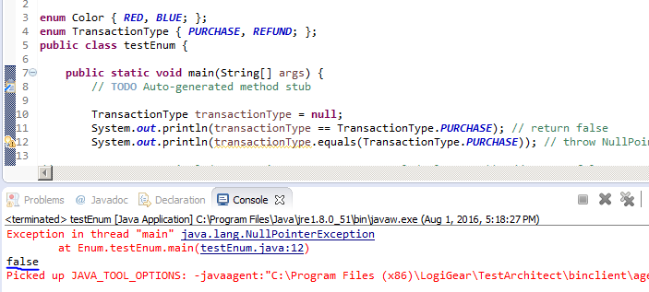
So sánh các kiểu enum với nhau
Khi gọi phương thức equals trên một null enum thì NullPointerException sẽ được ném ra. Nhưng, nếu dùng toán tử == để so sánh thì không có ngoại lệ ném ra.

Slide 16
So sánh các kiểu enum với nhau
Nếu bạn dùng toán tử == khi so sánh với enum TransactionType.PURCHASE hoặc TransactionType.REFUND thì kết quả trả về luôn false ⇒ chương trình của bạn sẽ tiếp tục thực hiện các công việc tiếp theo ⇒ không biết rằng dữ liệu cần chuyển có vấn đề.
Nếu bạn dùng phương thức equals, ngoại lệ NullPointerException được ném ra, đây là một dấu hiệu rõ ràng để bạn có thể điều tra dữ liệu.

Slide 17
Tài liệu tham khảo
http://blog.appconus.com/2015/09/21/so-sanh-enum-trong-java-toan-tu-hay-phuong-thuc-equals/
http://o7planning.org/vi/10199/huong-dan-su-dung-java-enum

